Slide 1
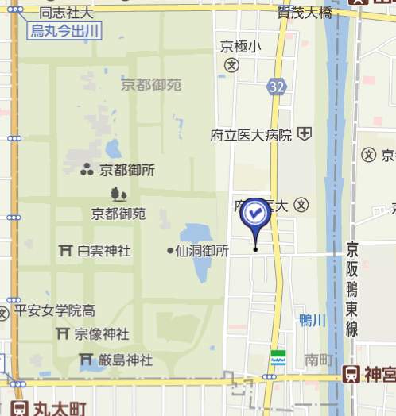
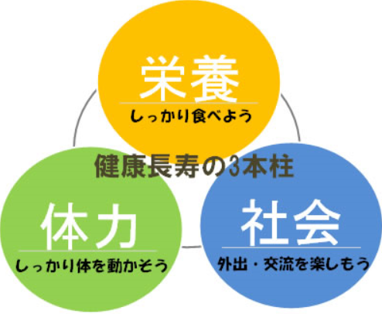
京都SKYシニア大学
NSCコース 公開講座
（Next Stage Cｈallenge Course）
なぜ老いる？
ならば上手に老いるには
フレイル予防‼
フレイル（虚弱）にならない、なっても健康な状態に戻るために重要な
「栄養（食・口腔）」「運動」「社会参加」について学びます。
本講座は、京都ＳＫＹシニア大学ＮＳＣコース全27講座の一つですが、人生１００
年時代に必要な知識として、多くの皆様にも学んで頂きたく公開講座としました。
日時
平成３０年９月２２日（土）
１３時３０分～１６時３０分
（受付開始１３時）
会場
鴨沂会館 新館２階
京都市上京区荒神口寺町東入ル荒神町
市バス 3,4,17,205系統「荒神口」下車徒歩1分
京阪「丸太町」下車徒歩約10分
地下鉄東西線「京都市役所前」下車徒歩15分
講師
神谷 哲朗 氏
東京大学高齢社会総合研究機構 特任研究員
東京大学高齢社会総合研究機構は、フレイル予防を通した健康長寿の
まちづくりを全国の自治体に拡げています。
受講料：無料
定員２０名
お申込み、お問い合わせ
電話：０７０-６５０６-０７７６
京都ＳＫＹシニア大学 ＮＳＣコース 担当：武藤
京都ＳＫＹシニア大学 主催：公益財団法人京都ＳＫＹセンター、健生ネットワーク京都他

